Slide 1
VIAJE IES COTES BAIXES – BÄCKÄNGSGYMNASIET 2022/2023

Slide 2
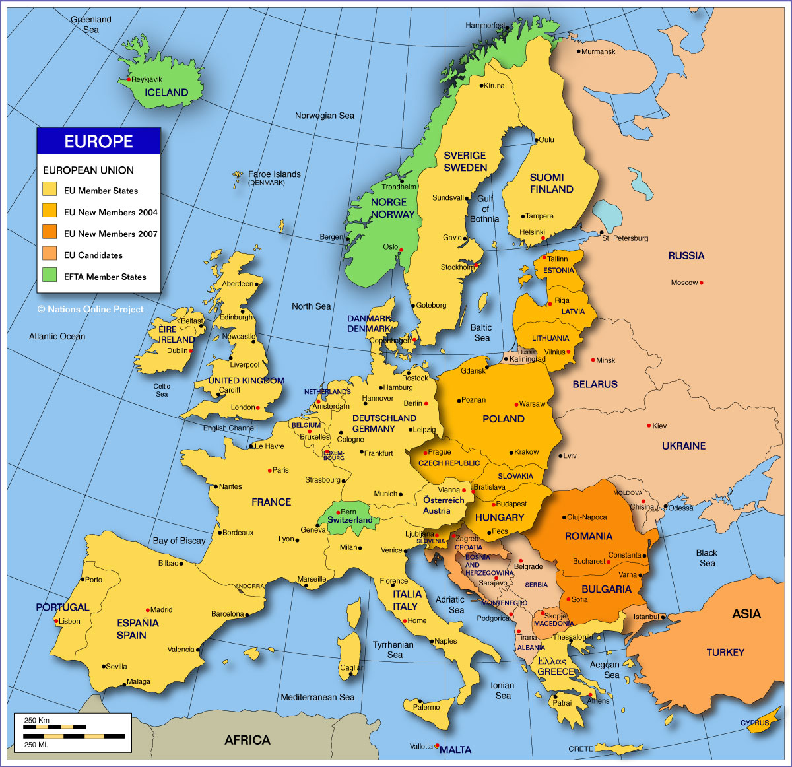

Slide 3
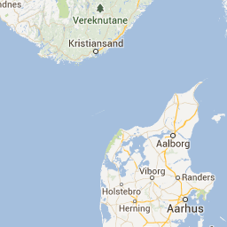
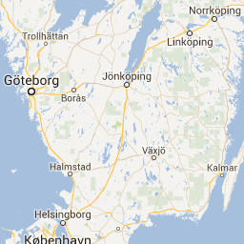
INTERCAMBIO
IES COTES BAIXES – BÄCKÄNGSGYMNASIET
2022/2023

Slide 4
VIAJE
IES COTES BAIXES – BÄCKÄNGSGYMNASIET
2022/2023
LA CIUDAD DE BORÅS
100.000 HABITANTES
INDUSTRIA TRADICIONAL: TEXTIL
MUY COMPROMETIDA CON EL RECICLAJE Y LAS ENERGÍAS RENOVABLES
http://www.boras.se/
https://es.webcams.travel/webcam/1313154000-Tiempo-Bor%C3%A5s%2C-Knalleporten-Bor%C3%A5s

Slide 5
VIAJE
IES COTES BAIXES – BÄCKÄNGSGYMNASIET
2022/2023
EL BÄCKÄNGSGYMNASIET
SÓLO BACHILLERATO
2000 ALUMNOS
DE LOS 10 MEJORES DE TODA SUECIA

Slide 6
VIAJE
IES COTES BAIXES – BÄCKÄNGSGYMNASIET
2022/2023
OBJETIVO DEL VIAJE
Practicar inglés / español.
Conocer otro país, otra cultura, otro sistema educativo.
Establecer lazos de amistad con gente de otro país.
Estudiar y superar estereotipos sobre la otra cultura.

Slide 7
VIAJE
IES COTES BAIXES – BÄCKÄNGSGYMNASIET
2022/2023
PARTICIPANTES
30 alumnos.
1º bachillerato.
Prioridad alumnos de Cotes Baixes.
Por orden de inscripción, con condiciones y requisitos.

Slide 8
VIAJE
IES COTES BAIXES – BÄCKÄNGSGYMNASIET
2022/2023
EN QUÉ CONSISTE EL VIAJE:
Visita a la otra ciudad y el instituto
Alojamiento en domicilios de alumnos.
Los gastos en el destino corren a cargo de la familia que acoge.
Asistencia a clases.
Actividades, visitas fuera de horario de clase.
Competición.

